Slide 1
KORZYSTANIE Z NOWOCZESNYCH TECHNOLOGII PRZEZ DZIECI
Iwona Ambroży
Poradnia Psychologiczno-Pedagogiczna
W Ostrowie Wielkopolskim

Slide 2
JAK JEST? - RAPORT Z BADAŃ

Slide 3
WPROWADZENIE
Nauka nie dostarczyła jeszcze wystarczających dowodów na to, jaki wpływ mają nowe technologie na rozwój małych dzieci. Dlatego należy wykazać szczególną ostrożność i umiar przy udostępnianiu dzieciom urządzeń mobilnych.
Według zaleceń Amerykańskiej Akademii Pediatrii (AAP) dzieci poniżej 2 roku życia nie powinny mieć żadnego kontaktu z urządzeniami mobilnymi. Akademia ostrzega również, że nadmierne korzystanie z tego typu urządzeń może prowadzić do kłopotów z nauką, trudnościami z koncentracją, czy otyłości. Należy też wziąć pod uwagę zagrożenia dla rozwoju umiejętności interpersonalnych, gdy kontakt z komputerem lub smartfonem staje się substytutem kontaktu z dorosłymi lub zabawy z innymi dziećmi.
Z drugiej strony nie można nie dostrzegać tego, że nowe technologie stały się jednym z elementów kontekstu społeczno-wychowawczego najmłodszego pokolenia.

Slide 4
Najważniejsze wyniki
64% dzieci w wieku od 6 miesięcy do 6,5 lat korzysta z urządzeń mobilnych, 25% - codziennie
26% dzieci posiada własne urządzenie mobilne
79% dzieci ogląda filmy, a 62% gra na smartfonie lub tablecie
63% dzieci zdarzyło się bawić smartfonem lub tabletem bez konkretnego celu
69% rodziców udostępnia dzieciom urządzenia mobilne, kiedy muszą zająć się własnymi sprawami; 49% rodziców stosuje to jako rodzaj nagrody dla dziecka

Slide 5
Posiadanie urządzeń mobilnych

Slide 6
Korzystanie przez dzieci z urządzeń mobilnych

Slide 7
Rodzaje aktywności

Slide 8
Średni czas

Slide 9
Powody udostępniania urządzeń mobilnych przez rodziców

Slide 10
Kiedy i jak udostępniać urządzenia mobilne dzieciom?
Dzieciom do drugiego roku życia nie zaleca się kontaktu z urządzeniami ekranowymi, w tym tabletami i smartfonami.
Udostępnianie urządzeń dotykowych dzieciom w wieku od 3 do 6 lat powinno być decyzją przemyślaną i obwarowaną szeregiem zasad.
Najważniejsze z nich to:
Należy zapewnić dzieciom dostęp jedynie do bezpiecznych i pożytecznych treści, dostosowanych do ich wieku.
Dzieci nie powinny korzystać z urządzeń mobilnych codziennie. Dobrym pomysłem jest ustalenie dnia lub dni, np. weekendu, bez urządzeń ekranowych.
Warto, żeby jednorazowo dzieci nie korzystały z urządzeń mobilnych dłużej niż 15-20 minut.
Dzienny kontakt dzieci z wszelkimi urządzeniami ekranowymi nie powinien przekraczać od 30 min do 2 godzin (w zależności od wieku dziecka).
Rodzice powinni towarzyszyć dzieciom w korzystaniu z urządzeń mobilnych, tłumaczyć im to, co widzą na ekranie, wykorzystywać wspólny czas do interakcji.
Nie należy udostępniać urządzeń mobilnych dzieciom przed snem.
Promieniowanie emitowane przez monitory tabletów i smartfonów źle wpływa na zasypianie i jakość snu.
Nie należy traktować korzystania z urządzeń mobilnych jako nagrody, a zakazu ich używania jako kary. Podnosi to w oczach dzieci atrakcyjność tych urządzeń i wzmacnia przywiązanie do nich.
Nie wolno pozwalać na korzystanie z urządzeń mobilnych, aby zmotywować dzieci do jedzenia, treningu czystości itp.
Opracowano głównie na podstawie zaleceń Amerykańskiej Akademii Pediatrycznej (AAP).

Slide 11
KAMPANIA SPOŁECZNA

Slide 12
BEZPIECZEŃSTWO DZIECKA W SIECI

Slide 13
BEZPIECZEŃSTWO
Bądź pierwszą osobą, która zapozna dziecko z Internetem. Pomocny może być projekt edukacyjny www.necio.pl, skierowany do dzieci w wieku 4-6 lat.
Odkrywajcie wspólnie zasoby Internetu. Spróbujcie znaleźć strony, które zainteresują Wasze dzieci, a następnie zróbcie listę przyjaznych im stron (pomocny może być Katalog Bezpiecznych Stron dostępny na stronie www.sieciaki.pl/best)
Naucz dziecko podstawowych zasad bezpieczeństwa w Internecie. Uczul je na niebezpieczeństwa związane z nawiązywaniem nowych znajomości w Internecie. Podkreśl, że nie można ufać osobom poznanym w sieci, ani też wierzyć we wszystko, co o sobie mówią.

Slide 14
BEZPIECZEŃSTWO – cd.
Ostrzeż dziecko przed ludźmi, którzy chcą mu zrobić krzywdę. Rozmawiaj o zagrożeniach czyhających w Internecie i sposobach ich unikania. Naucz swoje dziecko ostrożności przy podawaniu prywatnych danych – często dostęp do stron internetowych przeznaczonych dla najmłodszych wymaga ich wpisania.
Ważne jest, aby dziecko wiedziało, że podając takie informacje zawsze musi zapytać o zgodę swoich rodziców. Dziecko powinno zdawać sobie sprawę z niebezpieczeństw, jakie może przynieść ujawnienie swoich danych osobowych. Ustal z nim, żeby nigdy nie podawało przypadkowym osobom swojego imienia, nazwiska, adresu czy numeru telefonu i nie przesyłało zdjęć.

Slide 15
INNE ZASADY
Wiele dzieci używa Internetu do rozwijania swoich zainteresowań i rozszerzenia wiedzy. Mali internauci powinni być jednak świadomi, że nie wszystkie znalezione w sieci informacje są wiarygodne. Naucz dziecko, że trzeba weryfikować znalezione w Internecie treści, korzystając z innych dostępnych źródeł (encyklopedie, książki, słowniki).
Bądź wyrozumiały dla swojego dziecka. Często zdarza się, że najmłodsi przypadkowo znajdują się na stronach adresowanych do dorosłych. Bywa, że w obawie przed karą boją się do tego przyznać. Ważne jest, żeby dziecko Ci ufało i mówiło o tego typu sytuacjach; by wiedziało, że zawsze, kiedy poczuje się niezręcznie, coś je zawstydzi lub przestraszy, może się do Ciebie zwrócić.
Pamiętaj, że dzieci często same obciążają się winą. Powiedz, jak ważne jest dla Ciebie to, by z Tobą rozmawiało. Doceń jego odwagę i zaufanie, jakim Cię obdarzyło. Powiedz swojemu dziecku, że zawsze może na Ciebie liczyć.

Slide 16
INNE ZASADY
Zapoznaj dziecko z netykietą – zasadami dobrego zachowania w Internecie. Przypominaj mu o zasadach dobrego wychowania. W Internecie, podobnie jak w każdej dziedzinie naszego życia obowiązują takie reguły: powinno się być miłym, używać odpowiedniego słownictwa, itp. (zasady netykiety znajdziesz na stronie www.sieciaki.pl). Twoje dziecko powinno je znać.
Pamiętaj, że pozytywne strony Internetu przeważają nad jego negatywnymi stronami. Internet jest doskonałym źródłem wiedzy, jak również źródłem rozrywki.

Slide 17
www.sieciaki.pl

Slide 18
Gry komputerowe - oznaczenia
W naszym kraju wiele gier komputerowych oznaczonych jest wg systemu PEGI (Pan-European Game Information). Jest to ogólnoeuropejski system klasyfikacji gier stworzony przez producentów gier w celu udzielenia rodzicom w Europie pomocy w podejmowaniu świadomych decyzji o zakupie gier komputerowych. Symbole PEGI znajdują się na opakowaniu gry. Wskazują one następujące kategorie wiekowe: 3, 7, 12, 16 i 18 lat, nadane zgodnie z zawartością gry z poziomem rozwoju młodego użytkownika. Na stronie internetowej www.pegi.info można sprawdzić klasyfikację gry i jej kategorię wiekową.

Slide 19
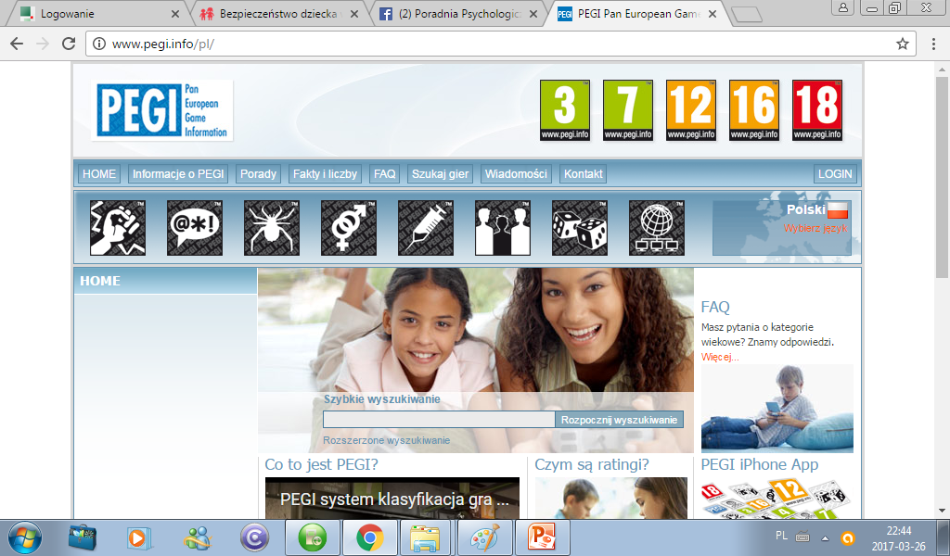

Slide 20
DZIĘKUJĘ ZA UWAGĘ!
Do zobaczenia:
W siedzibie PORADNI, przy ul. Królowej Jadwigi 1 w Ostrowie Wlkp.
W INTERNECIE
www.poradnia-ostrow.pl
strona na portalu facebook
@poradniaostrow

